Slide 1


JobJava 팀
임영수, 신영환, 박소현C, 백지연B

Slide 2
01
02
04
목차
05
프로젝트 소개
06
업무 분담
목표
07
협업 관리
03
기능 명세서
08
아키텍쳐 설계
화면 설계서
09
DB 설계
일정 관리
10
REST API 설계

Slide 3
01
프로젝트 소개
주제 및 기획 의도

Slide 4



주제
한 시스템 내부에서 여러 회사가 사용할 수 있는
사내 메신저 개발

Slide 5
기획 의도
단발성으로 끝낼 프로젝트 ? NO
지속가능한
프로젝트를 기획하고자 함
따라서, 스마일 허브를 참고하여 개발목표로 선정

Slide 6
02
목표
개인 및 팀 목표

Slide 7
개인 목표
임영수
개발할 때, 블로그의 참고가 아닌 API 문서를 보고 활용할 수 있는 개발자가 되기
설계부터 개발, 배포, 운영의 전반적인 과정 이해하기
본인 코드에 근거가 있는 개발자 되기
React 기반의 프론트 구현 역량 증가
박소현
시스템 디자인과 DB 설계 능력 Up
소켓 통신 및 실시간 처리 이해
성능 Test 해보기
효율적인 협업 및 프로젝트 관리는 무엇일까 고민하기 + 유지 보수성 높은 코드 작성하기
백지연
서버 개발 프로젝트 경험 쌓기
실시간 채팅 메신저의 동작 원리 이해하기
기능이 동작하게 하는 것과 더불어 성능에 대한 고민하기
코드 컨벤션 지켜서 코드 작성하기
신영환
단순한 기능 구현이 아닌 유지보수와 확장성을 고려해서 개발하기
RxAndroid를 적극적으로 활용하여 Rx에 대한 이해도 높이기
단위 테스트 적용해보기

Slide 8
팀 목표
서비스 관점
사내 메신저로서 편리한 기능들 제공
사내 인원 정도(2000명)는 효율적으로 처리할 수 있는 시스템 구현
앱과 웹 모두에서 연동 가능하도록 구현
개발 관점
언어 및 스택의 차이로 인해 발생하는 퍼포먼스 저하를 최소화하는 구조 사용
코딩 컨벤션을 지키기
확장성 및 유지 보수성 높은 코드 작성하기
협업 툴을 효율적으로 활용해서 팀 프로젝트 진행

Slide 9
03
기능 명세서
핵심 기능 및 추가 기능

Slide 10
회원가입
입력받을 정보
• userId
• password
• name
• email
• phone
가입 승인
1. 사용자 회원 가입
2. 관리자 페이지에서 가입 승인 → 해당 회원의 Role 변경됨
3. 가입 승인 이메일을 사용자에게 보냄

Slide 11
로그인
로그인 시 필요한 정보
• userId
• password
인증 방식
• 자동 로그인
• 특정 기간(1주일) 후 재로그인 → 보안 향상
• JWT 토큰 기반
Access Token & Refresh Token

Slide 12
채팅 공통 기능
1. 사용자 입장/퇴장 메시지 띄우기
ex) {name} 님이 입장/퇴장했습니다.
2. 메시지 전송
• Text 전송 Default
• 본인이 보낸 메시지는 우측에 배치
3. 한 메시지 당 이름, 프로필 사진, 시간 표시
4. 한 메시지 당 읽지 않은 사람 수 표시
5. 멤버 정보 보기
• 이름, 프로필 사진, 소속, 직급, 이메일, 전화번호
• 프로필 클릭을 통해 알 수 있도록
• 1:1 채팅 가능
6. 멤버 추가
• 멤버 초대 후, 상대방이 수락하면 채팅방으로 입장
7. 채팅방 나가기
8. 채팅방 소멸
• 채팅방 인원이 0명이 되면 소멸

Slide 13
1:1 채팅
Rule
1. 1:1 대화를 신청한 사용자가 메시지를 입력하면, 상대방에게도 채팅방 생성
2. 1:1 채팅방에서 멤버를 추가할 시, 비공개 채팅방으로 전환
3. 초기 방 이름 : 상대방 이름
그룹 채팅
(공개/비공개)
Rule
1. 검색은 공개 채팅방만 가능
2. 초기 방 이름 : 처음 방 만들 때 설정하도록
기능
1. 그룹 채팅 정보 보기
2. 그룹 채팅 참여 멤버 확인

Slide 14
랜딩 페이지
Navigation
1. 본인 프로필과 이름
2. 조직도 보러가기
3. 사용자 및 채팅방 찾기
4. 채팅방 만들기
5. 설정 (채팅 알림 설정 / 개인 설정)
채팅방 리스트
1. 즐겨찾기, 공개 그룹 채팅, 비공개 그룹 채팅, 1:1 채팅
• 토글 버튼으로 열기/닫기 가능
2. 각 채팅방 별 미확인 메시지 수 표시
3. 각 채팅방 별 설정
• Push 알림 ON/OFF
• 즐겨찾기 등록
• 읽음 표시하기
• 채팅방 이름 변경
• 채팅방 나가기

Slide 15
추가 기능
캘린더 기능
• 멤버의 캘린더 열람 가능
• 캘린더 공유
그룹 채팅방 내 투표 기능
• 투표 주제, 항목, 마감 시간 설정
• 투표 결과 그래프
쪽지 뿌리기
• 다수의 사용자에게 1:1 채팅으로 메시지로 전송하는 기능 (like 문자)

Slide 16
04
화면 설계서
Android & Web Front

Slide 17
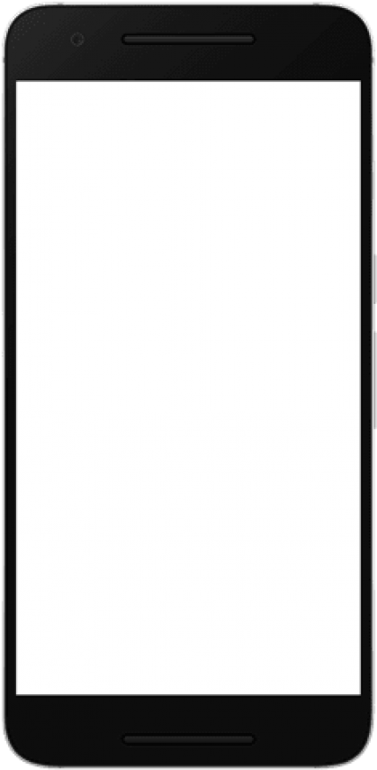
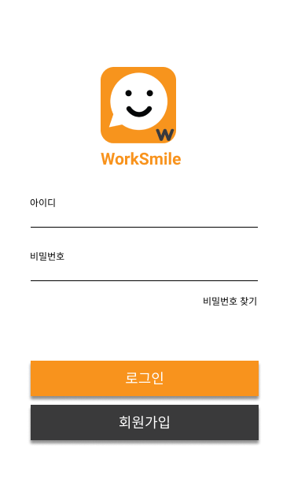
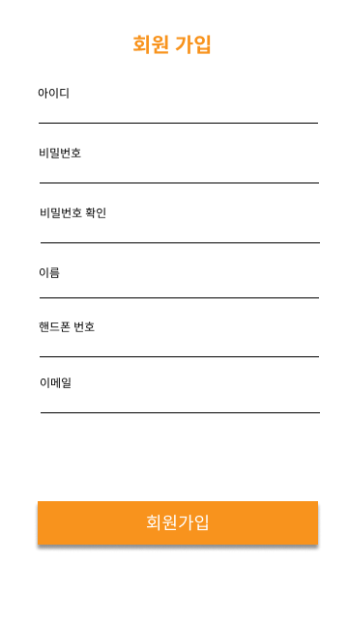
- 로그인, 회원가입
Android
로그인
회원가입

Slide 18
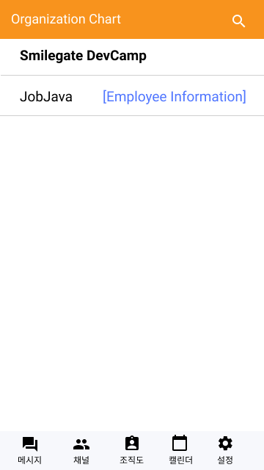
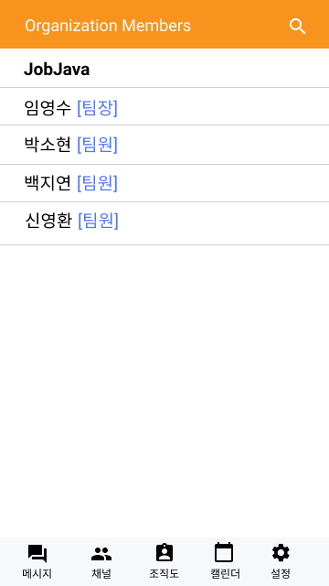
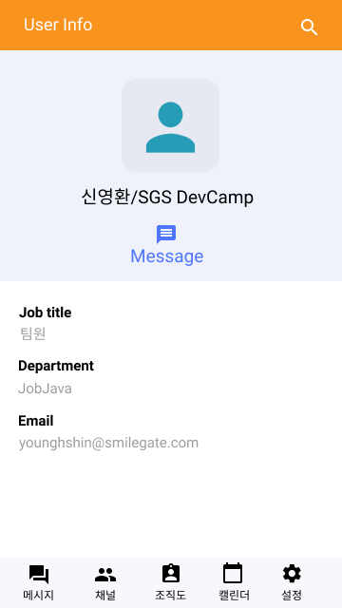
조직도
Android
조직도 목록
팀원 목록
개인 상세보기

Slide 19
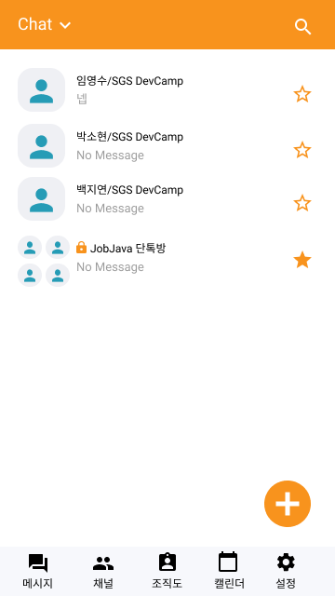
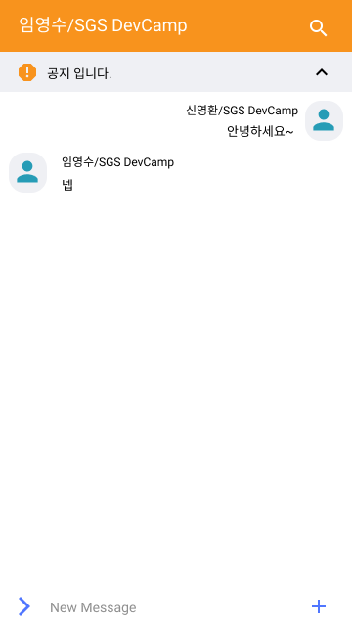
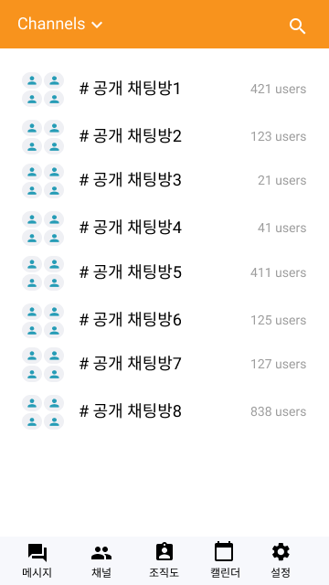
채팅
Android
채팅방 목록
채팅방 내부
채널 목록

Slide 20
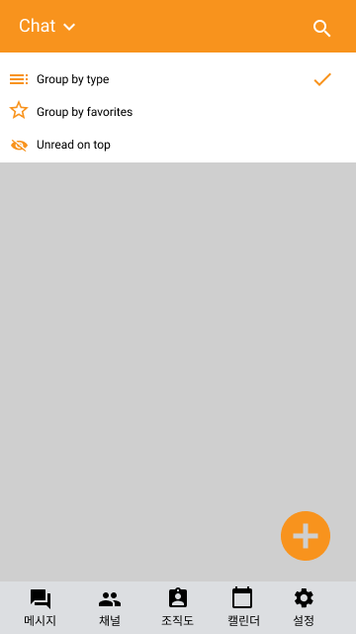
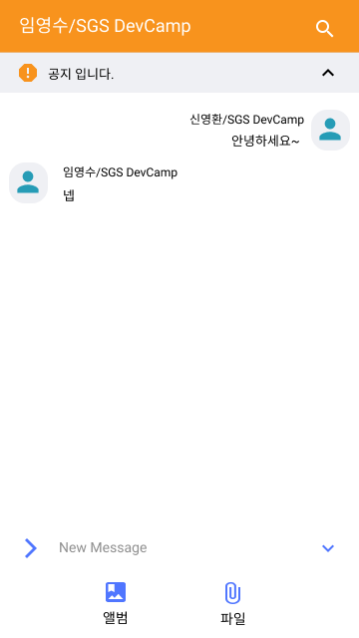
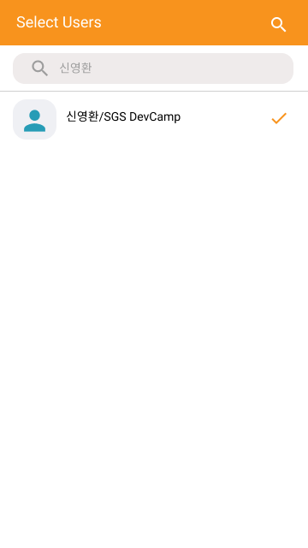
채팅 대화상자
Android
채팅방 목록 대화상자
- 정렬 방식 설정
채팅방 내부 대화상자
- 앨범, 파일 전송
대화방 생성

Slide 21
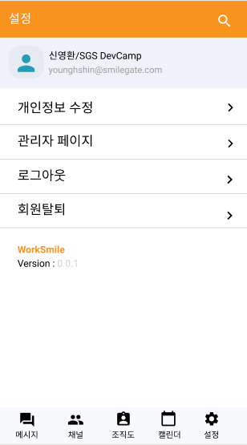
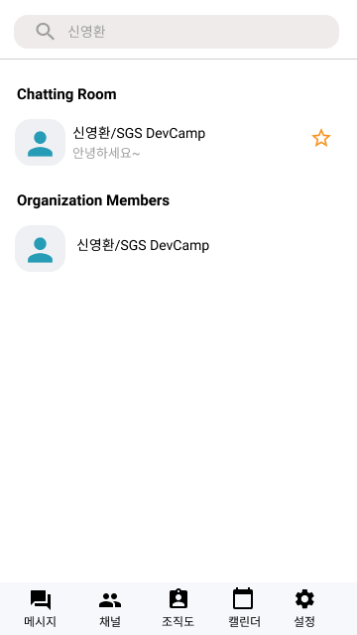
설정 및 검색
Android
설정
검색

Slide 22
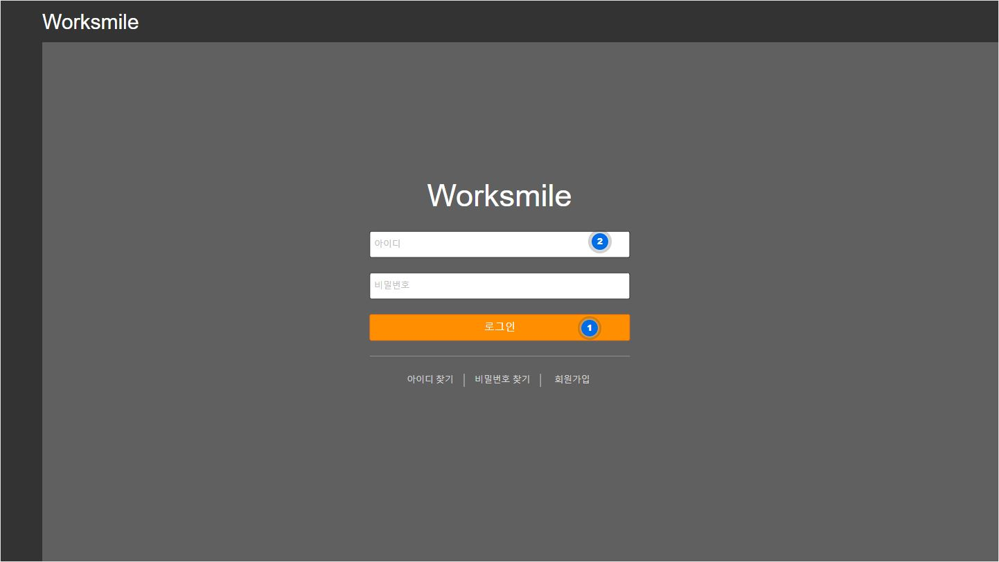
로그인
Web

Slide 23
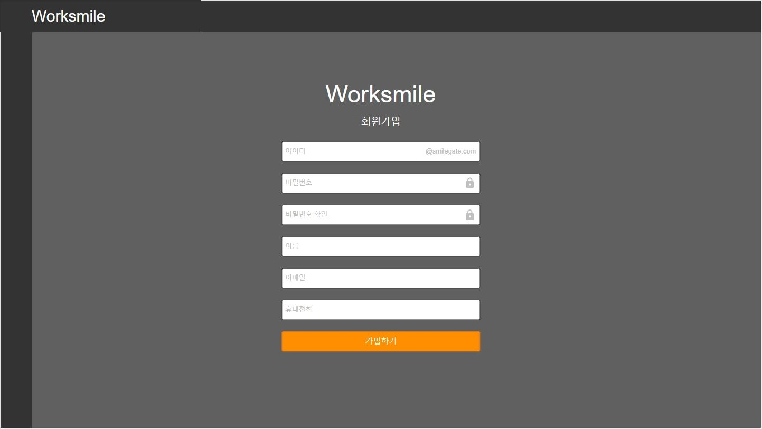
회원가입
Web

Slide 24
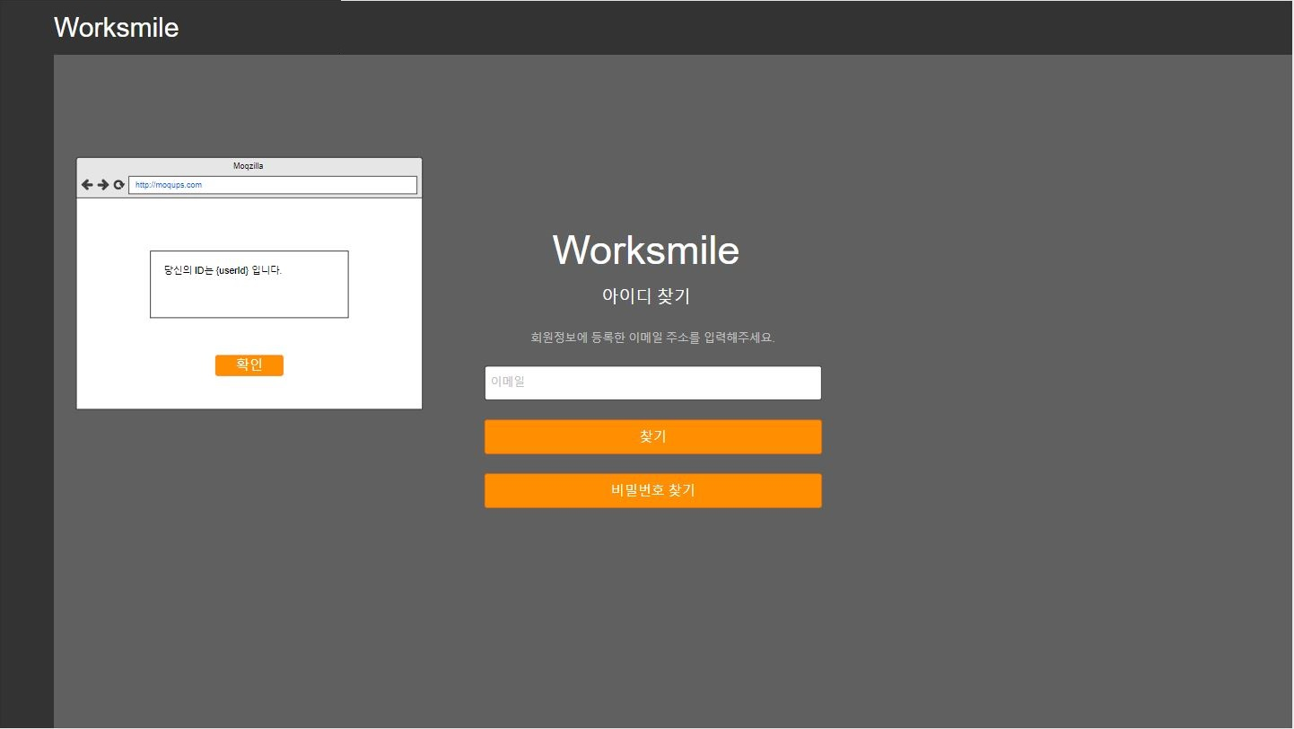
아이디 찾기
Web

Slide 25
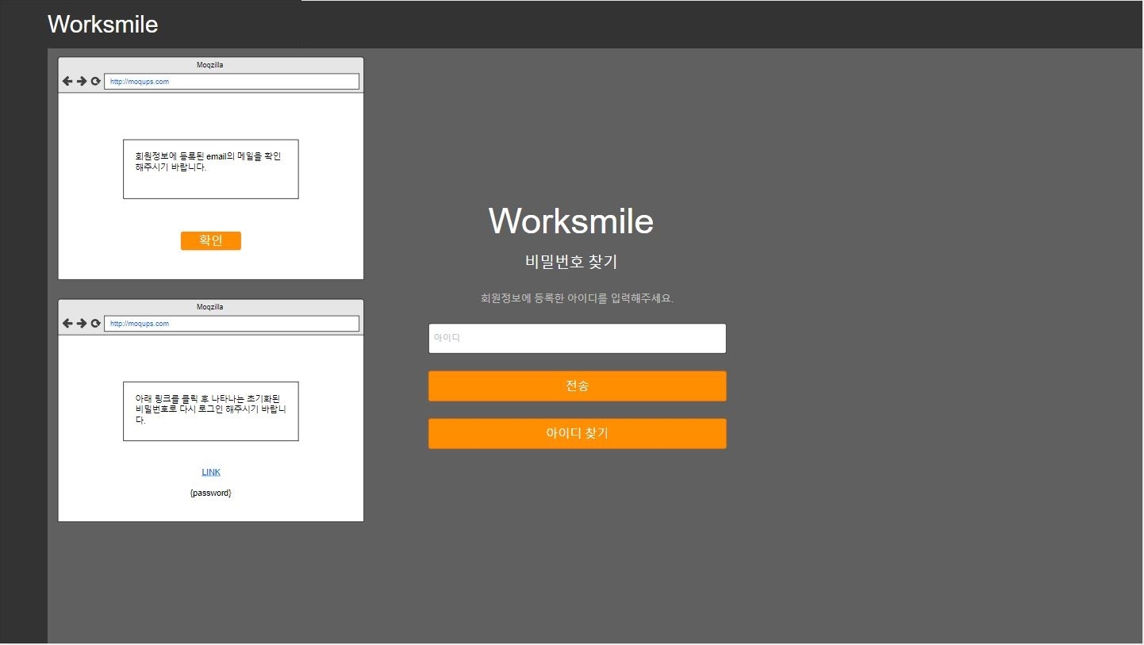
비밀번호 찾기
Web

Slide 26
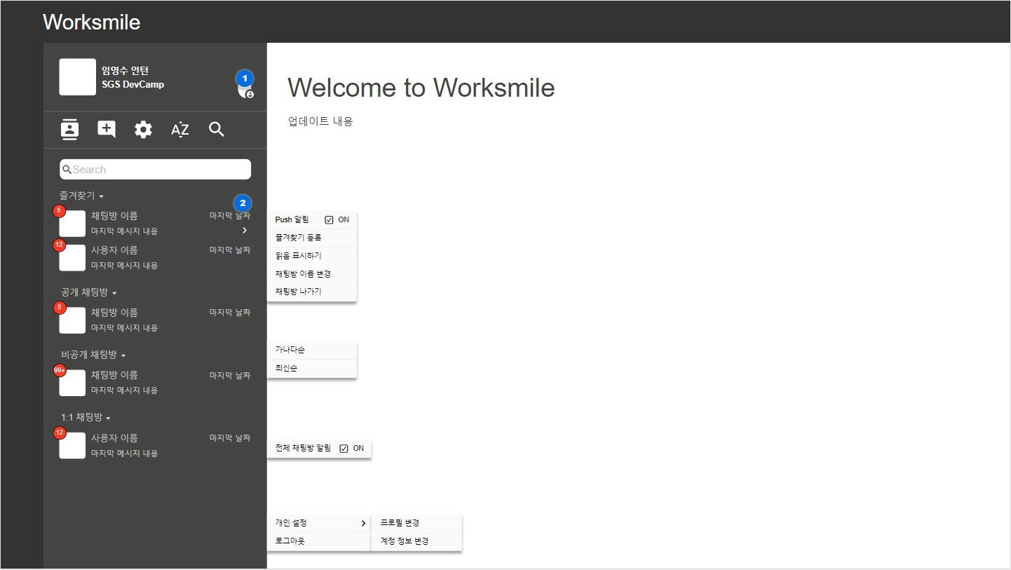
채팅 메인
Web

Slide 27
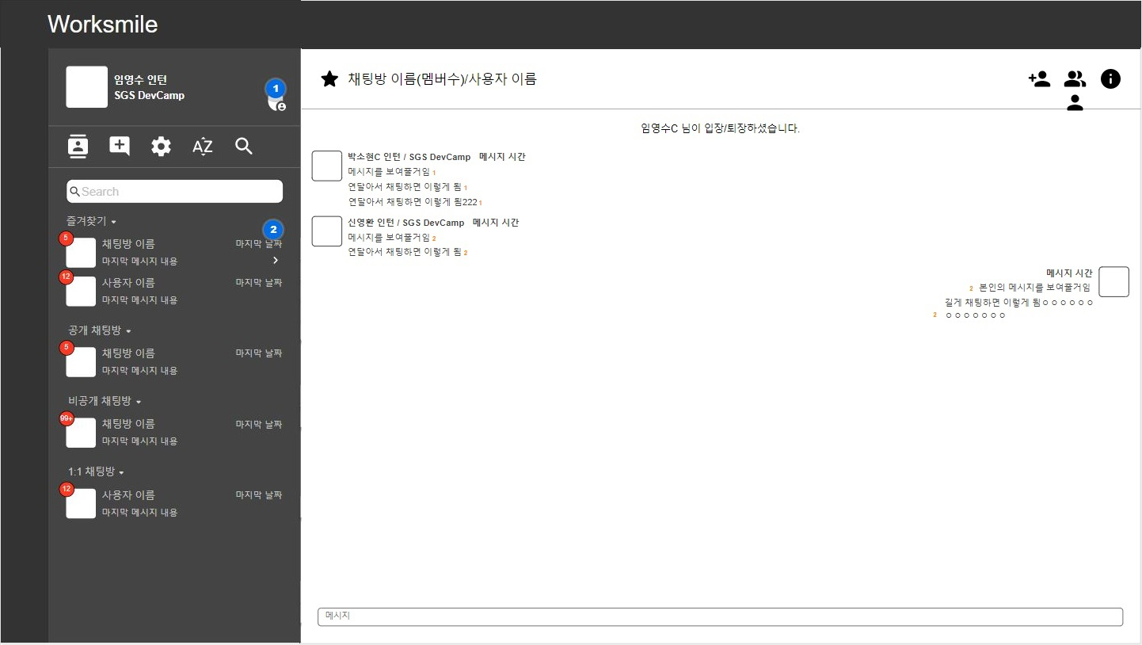
채팅방
Web

Slide 28
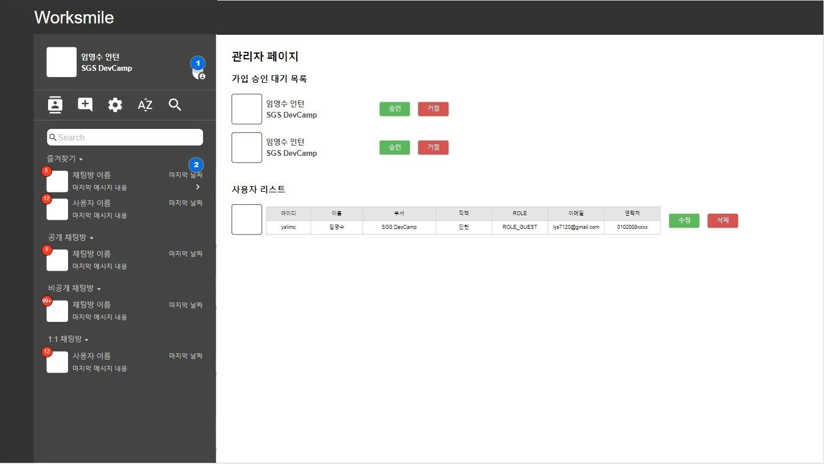
관리자 페이지
Web

Slide 29
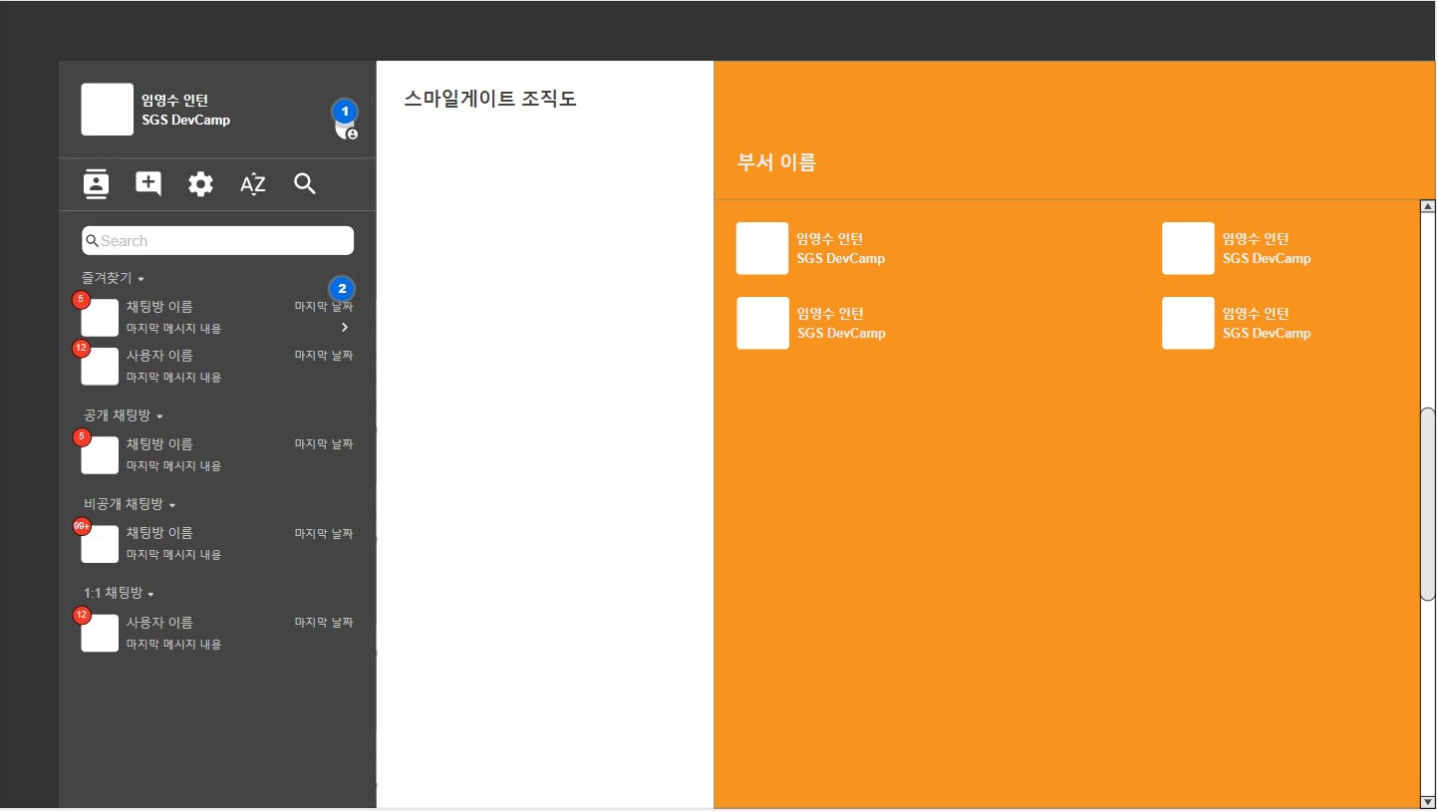
조직도
Web

Slide 30
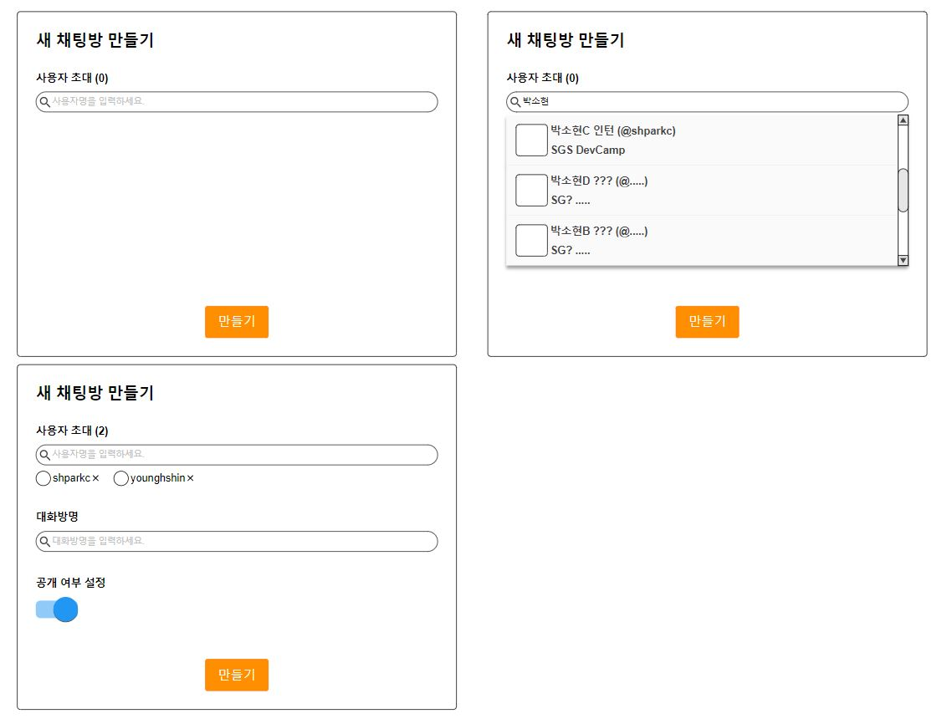
채팅방 추가
Web

Slide 31
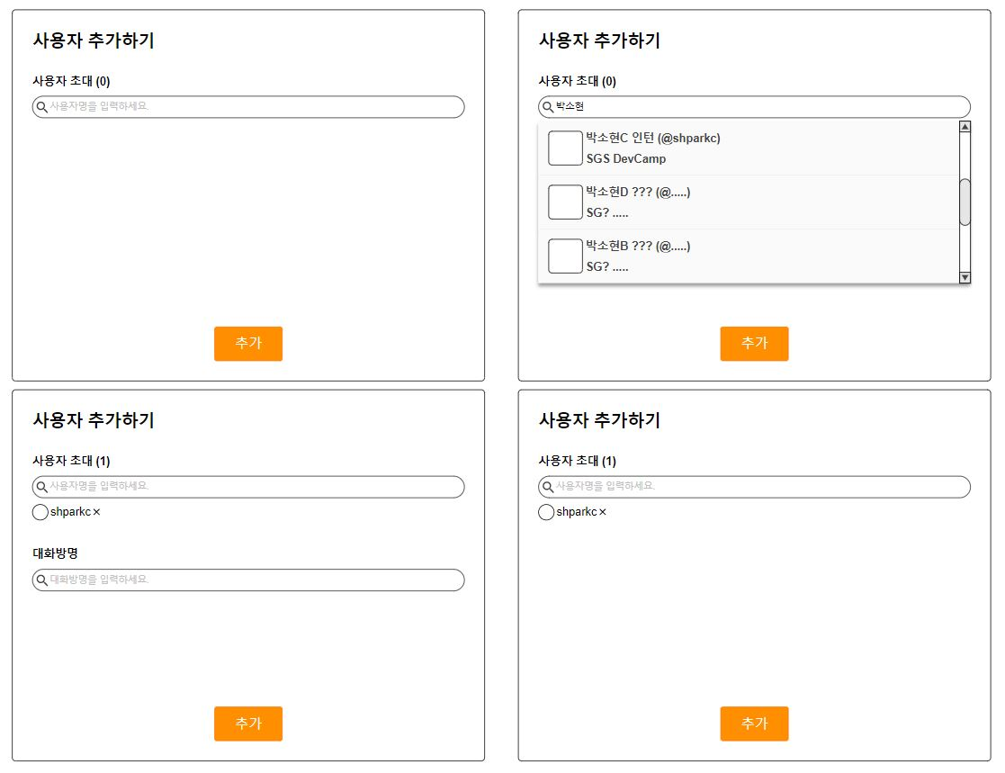
사용자 추가
Web

Slide 32
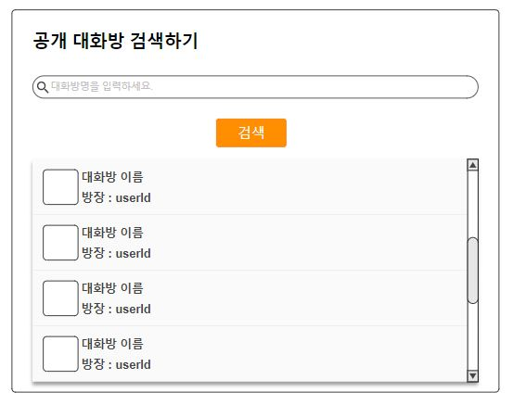
공개 대화방 검색
Web

Slide 33
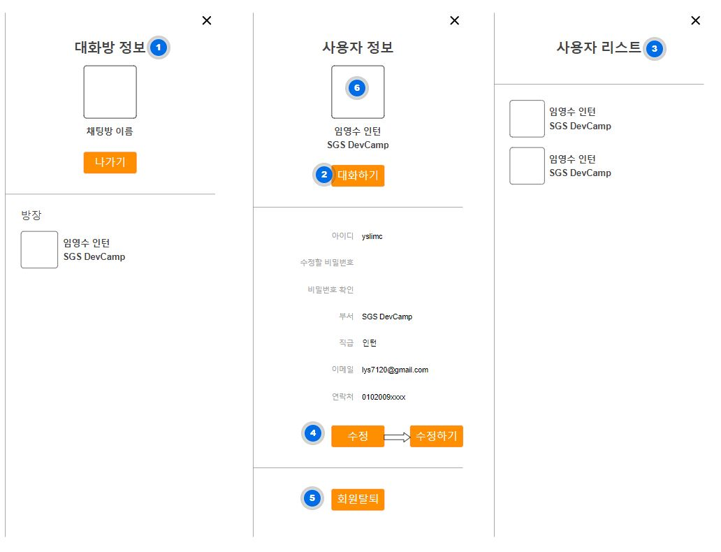
우측 추가 창
Web

Slide 34
05
업무 분담
개발 중 역할 계획

Slide 35
역할
임영수
프론트 & 백엔드
박소현
프론트 & 백엔드
백지연
백엔드
신영환
안드로이드

Slide 36
06
일정 관리
일정 계획

Slide 37
일정 관리
기획 / 설계
12월 4주차 (12월 21일 ~ 12월 30일)
- 개인 & 팀 목표 및 필수 기능 설정. 화면 설계
12월 5주차 (12월 28일 ~ 12월 31일)
- 아키텍처 설계. DB 설계. REST API 설계. 역할분담
1월 2주차 (1월 4일~ 1월 8일)
- 집중 개발1 : 핵심 기능 구현 & Test
1월 3주차 (1월 11일 ~ 1월 15일)
- 집중 개발2 : 필수 기능 구현 & Test
1월 4주차 (1월 18일 ~ 1월 22일)
- 집중 개발3 : 추가 기능 구현 & Test
1월 5주차 (1월 25일 ~ 1월 29일)
- 코드 관리 및 배포. 유지/보수
2월 1주차 (2월 1일 ~ 2월 5일)
- 프로젝트 정리 및 발표 준비
2월 8, 9일
최종 발표
개발
고도화
종료

Slide 38
07
협업 관리
개발 방법론, 정기 회의, 협업 도구

Slide 39
1. 애자일 개발 방식 채택
필수적인 채팅 기능을 중심으로 전체 서비스를 구현하고
스프린트를 반복하면서 완성도를 높임
기능 구현 후, 테스트에서 목표에 도달한 경우,
다음 기능으로
구현 및 테스트 반복에도 목표에 도달하지 못하는 경우,
기능 구현 기간이 끝났을 때, 다음 기능으로
협업 계획

Slide 40
협업 계획
2. TDD 방식 도전
사용 이점 | 전체 프로그램 구동 X
▶ 모듈 단위로 테스트하여 개발 시간 절약 목표
위험 요소 | 팀원 모두 익숙하지 않은 방식
▶ Learning curve가 길어지면 생략 예정

Slide 41





회의 방법
정기회의
- 시간 | 매일 오전 10:00 ~ 11:00
- 주제 | 전체 프로젝트 설계 및 개인 개발 현황 & 이슈 공유
- 기록 | 회의록 정리 WiKi 활용
개발 관련
- GitLab | 프로젝트 형상 관리 및 코드 공유
- Smilegate JIRA | 작업 상황기록 + commit 번호 기록
회의 관련
- Teams | 화상 회의 진행
- OneDrive | 화상 회의 진행 시, 실시간 의견 공유
- Smilegate Wiki | 회의 기록, 기술 레퍼런스 공유
협업 도구

Slide 42
08
아키텍쳐 설계

Slide 43
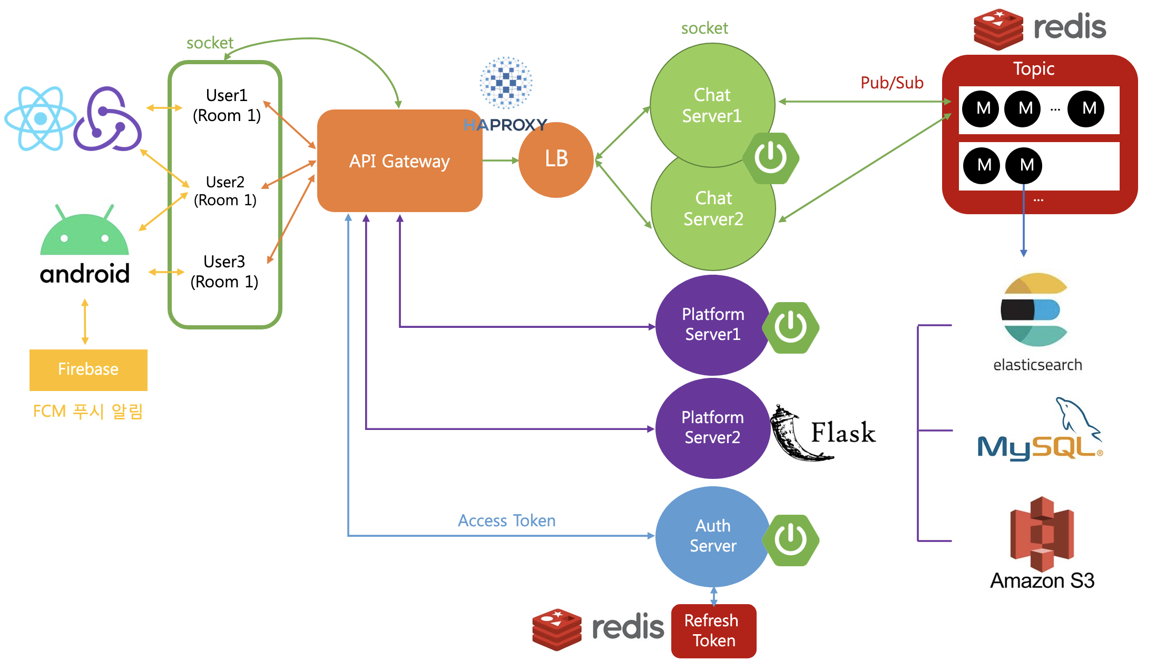
아키텍쳐 설계
목표 상 Chat Server 2대 이상 필요 → Redis Pub/Sub 채널로써 사용
다양한 기술 스택의 서버 포용
메시지의 ES 저장 시점에 대한 고민 중
웹과 앱의 연동

Slide 44
09
DB 설계

Slide 45
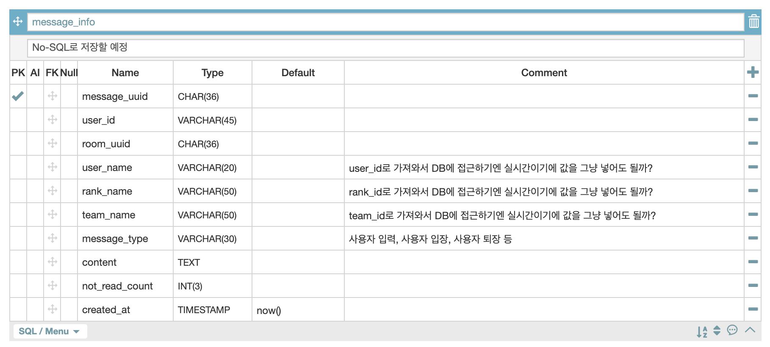
DB 설계
1. 사용자 및 채팅방 정보 : RDB MySQL 사용
Table : worksmile_user, room_user, room_info, team, rank
2. 메시지 저장 : NoSQL Elastic Search 사용
ERD 링크 : https://aquerytool.com/​

Slide 46
10
Rest API 설계

Slide 47
REST API 설계
REST API 링크
https://smilegate-my.sharepoint.com/:x:/r/personal/shparkc_smilegate_com/Documents/DevCamp-JobJava/%EC%84%A4%EA%B3%84/RESTful%20API%20%EC%84%A4%EA%B3%84.xlsx?d=wa031b711e2494f619f41d1d2f6763797&csf=1&web=1&e=TlAm2s

